Slide 1
Розміри та склад екосистем

Slide 2
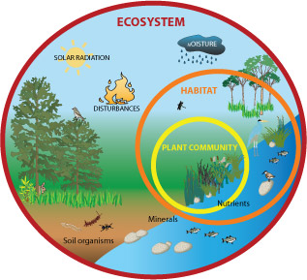
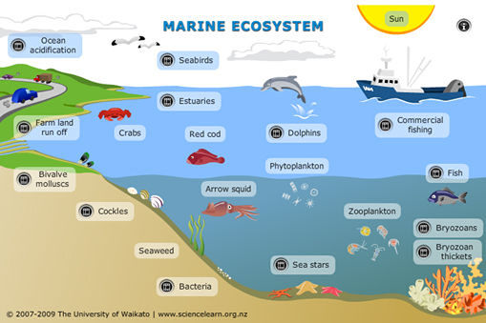
Екосистеми:
Екосистема лісу
Екосистема моря

Slide 3
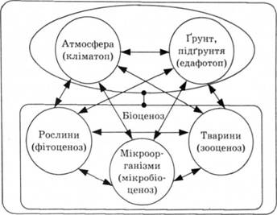
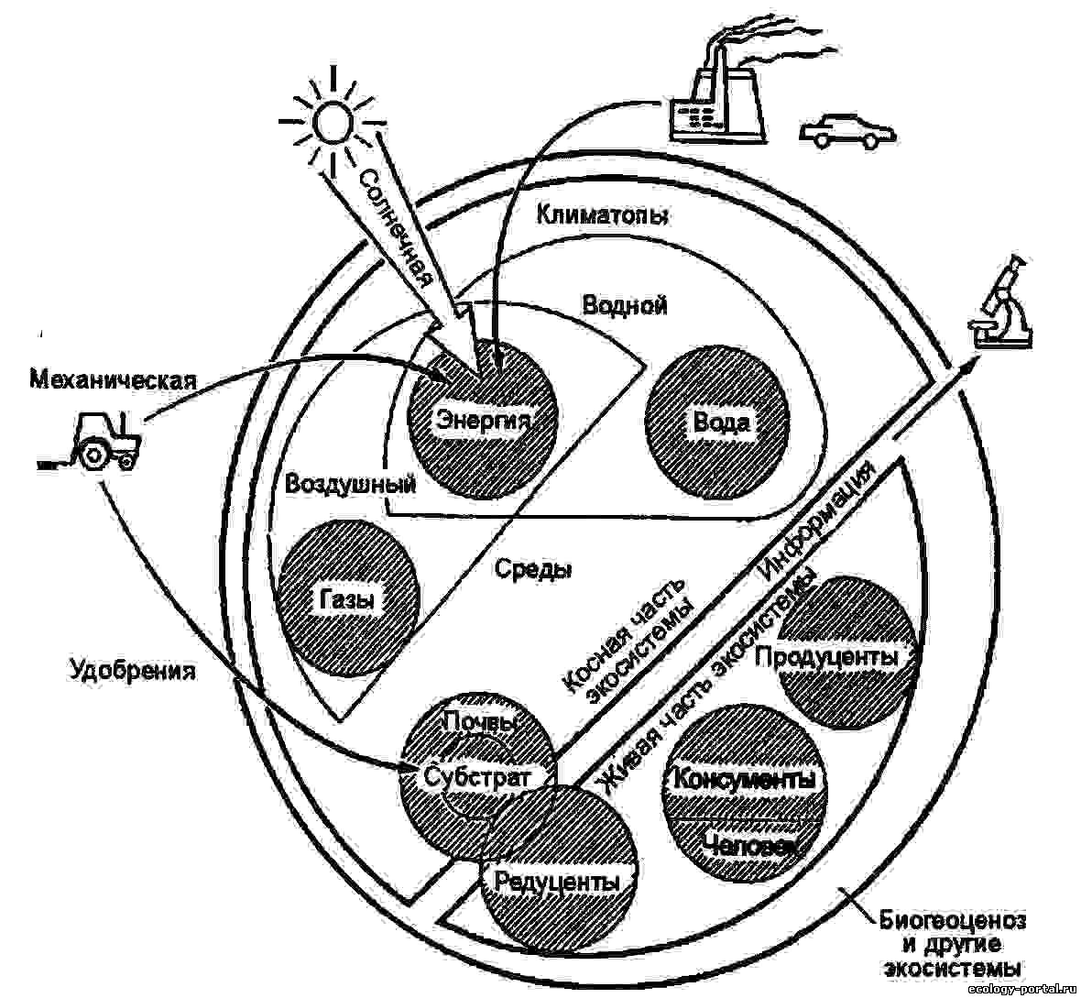

Slide 4
За розмірами розрізняють екосистеми:
Мікроекосистеми,
Мезоекосистеми,
Макроекосистеми,
Глобальна екосистема

Slide 5
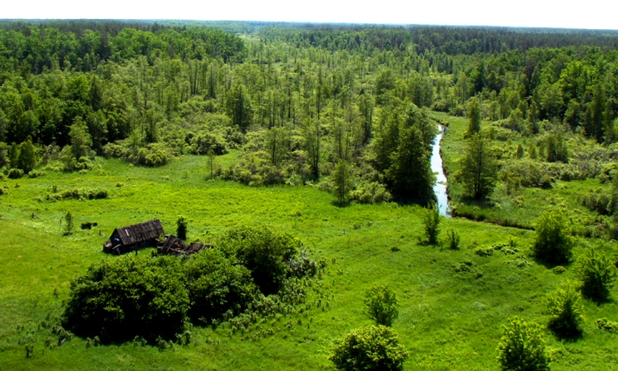

Slide 6
Компоненти біосистеми з біологічної точки зору:
Неорганічні речовини
Органічні сполуки
Повітряне, водне і субстрактне середовище,
Продуценти та макроконсументи
Мікроконсументи або редуценти.

Slide 7
Компоненти екосистеми з функціональної точки зору:
Потоки енергії
Кругообіги речовини
Живі організми
Керуючі ланцюги зворотних зв'язків
Інформаційні потоки.

Slide 8

Кількість можливих зв'язків між членами екосистеми визначається за формулою:
А - число зв'язків,
N – число видів у екосистемі.

Slide 9
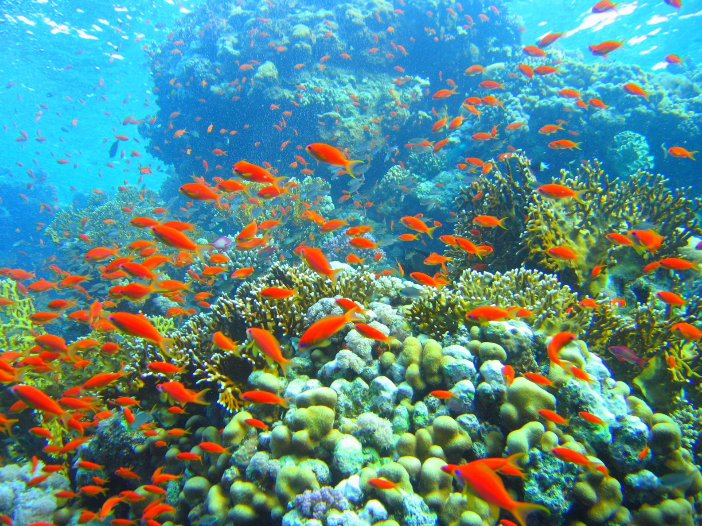

Slide 10
Типи екологічних пірамід:
− піраміда чисел − відображає чисельність окремих організмів на кожному рівні;
− піраміда біомаси − кількість органічної речовини, синтезованої на кожному з рівнів;
− піраміда енергії − величина потоку енергії.

Slide 11
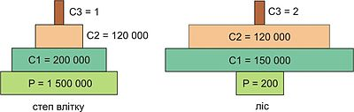
Піраміда чисел:

Slide 12
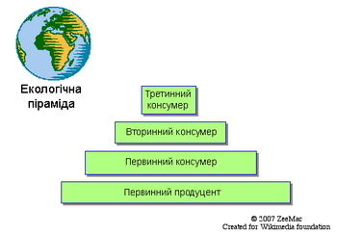
Піраміда біомаси:

Slide 13
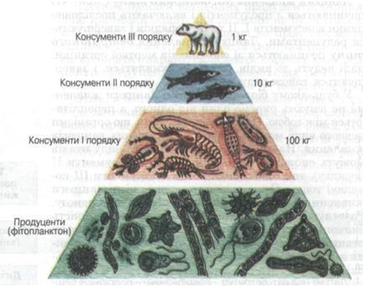

Slide 14
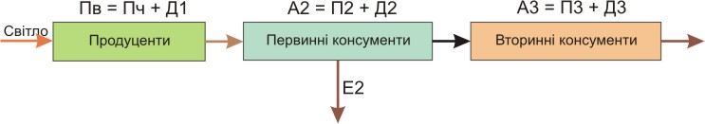
Піраміда енергії:

Slide 15
Дякую за увагу!

